Slide 1
CRAIC · 2026
第二十八届
中国机器人及
人工智能创新大赛
AI · 多模态 · 可解释 · 决策支持
基于多模态的
极端气候下我国粮食生产风险的
核心因子识别与韧性提升
可视化系统
人工智能创新比赛
团队名称 TEAM
项目愿景
稷韧云图
让 AI 看见每一粒粮食的气候风险
潘妙齐 · 熊鑫 · 常宇璇
指导教师：徐苗 / 邱东芳
2026.05

Slide 2
一分钟看懂
一分钟看懂我们做了什么
Data × Method × Application 的端到端闭环
01
02
03
数据 DATA
方法 METHOD
应用 APPLICATION
融合 4 类异构数据
（统计 + 遥感 + 气象 + GIS）
全国 31 省 · 2011–2023 · 403 样本
XGBoost-SHAP × Attention-LSTM
双引擎互补归因
非线性归因 + 时序响应 双视角
Vue + Flask 可视化决策系统
四大模块 · 在线交互
单次推理 ≤ 2 秒
破解传统研究「数据单一 · 黑箱模型 · 难以落地」三大瓶颈
稷韧云图 · 极端气候下粮食生产风险核心因子识别与韧性提升可视化系统
02 / 18

Slide 3
研究背景
为什么做这件事
政策牵引 × 现实痛点 × 趋势加剧
政策牵引
现实痛点
趋势加剧
党的二十大、「十四五」规划纲要、历年中央一号文件
→ 「夯实粮食安全根基,强化产能基础」
IPCC AR6: 气候变化加剧全球农业系统脆弱性
2023 京津冀「23·7」极端暴雨
→ 河北 24 万公顷农田受灾
→ 绝产 13 万公顷, 玉米损失 22 万吨
海河流域 1963 年来首次流域性洪水
2023 全国均温 10.7℃ 创 1961 来新高
13 省创历史最高温纪录
长江中下游高温干旱、西南「旱涝急转」频发
稷韧云图 · 极端气候下粮食生产风险核心因子识别与韧性提升可视化系统
03 / 18

Slide 4
研究问题
现有研究的三大瓶颈
Data Gap · Method Gap · Application Gap
数据维度单一
依赖单一统计数据
缺乏遥感、气象、空间矢量等多模态融合
影响
宏观—中观—微观多粒度刻画不足
模型可解释性不足
传统机器学习「黑箱化」
多采用单一模型,缺乏多模型互补归因
影响
因子影响路径与贡献度难以量化
研究成果难以落地
多停留在算法与论文层面
缺乏面向决策者的工程化工具
影响
前沿 AI 难以服务政策实践
→ 本项目针对三大瓶颈,从数据层 · 方法层 · 应用层 三个维度系统性破题
稷韧云图 · 极端气候下粮食生产风险核心因子识别与韧性提升可视化系统
04 / 18

Slide 5
研究目标
研究目标 与 四大研究内容
覆盖「风险识别 → 因子归因 → 韧性评估 → 可视化决策」全链条
01
02
03
04
多模态融合
数据集构建
XGBoost-SHAP
非线性归因
Attention-LSTM
时序验证
可视化决策
支持系统
统计 + MODIS 遥感 + 气象站点 + GIS 矢量
线性插值 / Butterworth 滤波 / 时空对齐 / Z-score
梯度提升树构建风险拟合模型
SHAP 三维度: 全局 / 个体 / 交互
注意力机制聚焦极端气候敏感时点
作为双重验证模型独立验证 XGB 结果
Vue + Flask 四大模块: 地图 / 看板 / 模拟 / 路径
面向决策者的可操作工具
稷韧云图 · 极端气候下粮食生产风险核心因子识别与韧性提升可视化系统
05 / 18

Slide 6
技术路线
总体技术路线
多模态数据驱动 + 双引擎互补归因 + 可视化系统集成
数据采集
数据预处理
双引擎建模
系统集成
国家统计局
CMDC 气象
MODIS 遥感
GIS 矢量
缺失值补齐
Butterworth
时空对齐
Z-score 标准化
XGBoost + SHAP
非线性归因
+ Att-LSTM
时序验证
Flask API
Vue 前端
四大功能模块
推理 ≤ 2s
核心闭环
两个原理完全不同的模型独立建模 → 双视角互补识别核心因子 → 系统化输出决策建议
稷韧云图 · 极端气候下粮食生产风险核心因子识别与韧性提升可视化系统
06 / 18

Slide 7
方法 · 数据层
多模态数据集构建
paper_panel_v3:403 样本 × 27 维 · 全国 31 省 · 2011–2023
数据来源
预处理流程
农业生产
① 缺失值补齐
粮食单产 / 农机总动力 / 化肥施用 / 灌溉面积
线性插值,确保时空序列连续性
来源:中国统计年鉴
气象监测
温度 / 降水 / 日照 / SPEI 干旱指数
② 单产去趋势
来源:CMDC 中国气象数据网
Butterworth 低通滤波分离技术进步
提取气候波动的随机残差作为风险 Y
致灾因子
洪涝占比 / 旱灾面积 / 水灾面积
③ 时空对齐
来源:中国水旱灾害公报
统一年度 + 省级口径
栅格遥感 → 省域空间聚合
遥感空间
MODIS NDVI / LST / 省级行政矢量 / 耕地分布
④ Z-score 标准化
来源:NASA EARTHDATA + 国家地球数据中心
消除量纲差异
μ=0, σ=1
→ 致灾维度 × 韧性维度 双维度指标体系,从风险诱发源与对冲力两条逻辑线并行刻画
稷韧云图 · 极端气候下粮食生产风险核心因子识别与韧性提升可视化系统
07 / 18

Slide 8
方法 · 引擎一
XGBoost-SHAP 非线性归因引擎
梯度提升树 × Shapley 值,把「黑箱」变「白箱」
XGBoost 梯度提升树
SHAP 可解释性归因
处理非线性 · 多耦合特征的集成学习算法
基于 Shapley 值的统一归因框架
加法模型
全局重要性
ŷᵢ = Σ fₖ(xᵢ), k=1,…,K
Mean|SHAP value| 对特征排序
→ 识别主导风险因子
目标函数(损失 + 正则)
Obj = Σ L(yᵢ, ŷᵢ) + Σ Ω(fₖ)
个体决策
▸ 串行构建多棵决策树,优化模型残差
▸ 正则项惩罚树复杂度,避免过拟合
▸ 对粮食风险这类非线性 · 多耦合数据效果显著
瀑布图分解单个样本的预测
→ 每个省份专属归因报告
特征交互
SHAP 交互依赖图
→ 揭示因子间非线性耦合
稷韧云图 · 极端气候下粮食生产风险核心因子识别与韧性提升可视化系统
08 / 18

Slide 9
方法 · 引擎二
Attention-LSTM 时序验证引擎
LSTM 门控 + 注意力加权,自适应聚焦极端气候敏感时点
单样本实测验证
架构与机制
▸ LSTM 门控记忆 输入门 / 遗忘门 / 输出门,捕捉长时序依赖
▸ Attention 加权 softmax 归一(sum=1),自适应聚焦关键时点
▸ 时序敏感性 对洪涝 / 干旱发生月的注意力权重显著放大
▸ 双重验证 作为 XGBoost-SHAP 的独立交叉验证模型
Case · 河南省 2022
真实单产
4615 kg/ha
Att-LSTM 预测
4657.6 kg/ha
预测误差
+42.6 kg/ha
稷韧云图 · 极端气候下粮食生产风险核心因子识别与韧性提升可视化系统
09 / 18

Slide 10
方法 · 核心创新
双引擎互补归因机制
两个原理完全不同的模型 → 独立建模 → 双视角互补 → 决策更全面
Engine A
Engine B
XGBoost + SHAP
双视角互补
Attention-LSTM
互补归因
数据驱动归因
非线性树模型
全局/个体/交互三维归因
生物量主导视角
时序响应归因
深度时序模型
注意力加权 softmax
灾害响应/政策杠杆视角
Top-3 overlap 1/3
ρ ≈ 0
near-independent
关键叙事
两个完全不同原理的模型各自独立归因 → 既看「数据生长状态」也看「灾害政策响应」
→ 「互补而非简单一致」(Top-3 仅 1/3 重合, ρ≈0),决策视角更全面
稷韧云图 · 极端气候下粮食生产风险核心因子识别与韧性提升可视化系统
10 / 18

Slide 11
实验结果 · 精度
三模型精度对比
10 种子稳健性实验 · 全部远超申报书硬指标
模型
Test R² (10 seeds 均值 ± std)
RMSE (kg/ha)
硬指标达成
XGBoost
0.9072 ± 0.0383
312.5
≥ 0.62 远超 ✅
LSTM
0.8856 ± 0.0223
362.0
≥ 0.62 远超 ✅
Attention-LSTM
0.8160 ± 0.0502
456.4
≥ 0.65 通过 ✅
亮点
XGBoost / LSTM / Attention-LSTM 三模型 R² 全部 ≥ 0.81;
Att-LSTM 在河南 2022 单样本误差仅 +42.6 kg/ha,模型已具备落地预测能力
稷韧云图 · 极端气候下粮食生产风险核心因子识别与韧性提升可视化系统
11 / 18

Slide 12
实验结果 · 归因
核心因子识别:互补而非简单一致
双引擎 Top-3 仅 Temp 重合 → 数据驱动 × 灾害响应 双视角
Engine A · XGBoost SHAP Top-3
Engine B · Att-LSTM Attention Top-3
1
NDVI
1
Drou_A
植被指数异常 · 生物量主导
干旱面积 · 灾害响应主导
2
Prec
2
SPEI
年累计降水量
标准化降水蒸散指数
3
Temp
3
Temp
年平均气温(★ 与 B 重合)
年平均气温(★ 与 A 重合)
视角:数据驱动 · 生物量主导
视角:灾害响应 · policy lever
稷韧云图 · 极端气候下粮食生产风险核心因子识别与韧性提升可视化系统
12 / 18

Slide 13
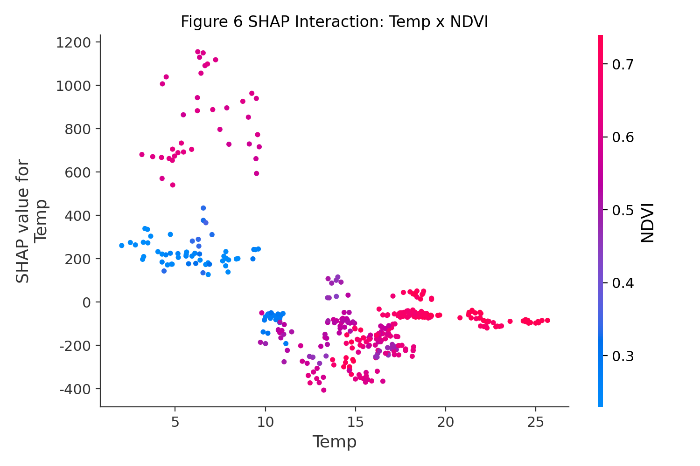
实验结果 · 深度归因
SHAP 交互效应 与 多模态融合增益
灌溉×气温非线性耦合 + 数据融合带来 4.9–6.7 pp R² 增益
多模态融合消融实验 (XGBoost R²)
仅统计数据
0.498
+ 遥感
0.522
+ 遥感 + 气象
0.547
全模态融合
0.5647
图 · 灌溉率 × 气温 SHAP 交互依赖
→ 灌溉提升整体降低风险;但在高温环境下灌溉减损效果被部分抵消
→ 启示:单一提升灌溉率不够,需结合温度调节综合施策
结论
多模态融合带来 4.9–6.7 pp R² 提升,
证明数据融合的实质性价值
稷韧云图 · 极端气候下粮食生产风险核心因子识别与韧性提升可视化系统
13 / 18

Slide 14
成果落地
可视化决策系统 · 四大模块
Vue 3 + Flask + PostgreSQL · 单次推理 ≤ 2 秒
M1
M2
风险时空地图
SHAP 归因看板
ECharts 中国地图 + 时间滑块
查询任意年份省域风险分布 + Top10 排行
瀑布图 + 蜂群图 + 特征重要性
点击省份查看专属个体归因报告
M3
M4
参数情景模拟
韧性路径推荐
反事实推理:灌溉率 +10% / 化肥 -20%
实时计算风险变化曲线
11 条规则引擎 + 三阶段时间线
生成差异化政策建议(短/中/长期)
系统性能:推理响应 ≤ 2s | 全国 31 省覆盖 | 开放 API | 面向决策者的可操作工具
稷韧云图 · 极端气候下粮食生产风险核心因子识别与韧性提升可视化系统
14 / 18

Slide 15
创新点总结
五大创新点
数据层 · 方法层 × 2 · 应用层 · 贡献层
01
数据层
多模态异构数据融合的全国尺度风险识别框架
首次构建覆盖统计 + MODIS 遥感 + 气象 + GIS 四类异构数据源的融合体系
02
方法层 ①
注意力增强的 XGBoost-SHAP × LSTM 双引擎互补归因
首次将可解释机器学习与注意力深度学习时序模型相结合,破解黑箱困境
03
方法层 ②
SHAP 三维度归因 + 多维交互效应深度挖掘
全局重要性 / 个体决策 / 特征交互三维系统性解构,揭示复杂耦合机理
04
应用层
全流程可视化决策支持系统的工程化落地
首次将「多模态识别 + 可解释 AI + 决策支持」三位一体集成到单一平台
05
贡献层
多模态数据集构建与处理流程的规范化输出
制定可复用的数据基础与方法参考,服务后续相关研究
稷韧云图 · 极端气候下粮食生产风险核心因子识别与韧性提升可视化系统
15 / 18

Slide 16
应用前景
应用前景 与 社会价值
服务国家粮食安全战略 · 推动可解释 AI 在农业领域落地
🎯
服务国家粮食安全战略
为政府农业管理部门提供风险预警与资源调配的科学依据
落实党的二十大「夯实粮食安全根基」部署
💼
赋能农业保险与产业
支持保险产品差异化设计、农资精准营销、费率精算与赔付决策
🤖
推动可解释 AI 在农业落地
全国尺度「多模态识别 + 可解释 AI + 决策支持」三位一体示范样板
🗺️
支撑区域差异化政策
针对北方旱区、长江洪涝区、西南「旱涝急转」区提出差异化韧性路径
🔓
促进研究开放协作
数据集与系统 API 开放,推动跨学科、跨区域对比研究
稷韧云图 · 极端气候下粮食生产风险核心因子识别与韧性提升可视化系统
16 / 18

Slide 17
改进方向
存在问题 与 今后改进方向
模型 / 数据 / 系统 / 应用 四维度持续演进
模型层面
数据层面
❗ 问题
❗ 问题
罕见极端事件识别能力有限
省级粒度偏粗,西部站点稀疏
✓ 改进方向
✓ 改进方向
引入 Transformer + 多模型 Stacking
贝叶斯神经网络给出不确定性区间
下沉至地市级 / 县域级
引入 Sentinel-2 + 高分系列高分辨率遥感
系统层面
应用层面
❗ 问题
❗ 问题
移动端适配弱,反事实推理基于静态规则
韧性路径与政策工具对接不够精细
✓ 改进方向
✓ 改进方向
响应式 + 微信小程序
Do-Calculus / 合成控制法因果推断增强
与地方农业局、保险机构试点合作
开发面向农户的简化版客户端
稷韧云图 · 极端气候下粮食生产风险核心因子识别与韧性提升可视化系统
17 / 18

Slide 18
Thanks · Q&A
总结与致谢
数据
构建覆盖全国 31 省 13 年的多模态融合数据集 paper_panel_v3
方法
建立 XGBoost-SHAP × Attention-LSTM 双引擎互补归因 + SHAP 三维归因
落地
开发端到端可视化决策系统,四大模块、推理 ≤ 2s、推动可解释 AI 在农业落地
致谢
感谢徐苗老师、邱东芳老师的悉心指导;感谢学院与团队各位成员的协作支持
团队 · 稷韧云图 | 潘妙齐 · 熊鑫 · 常宇璇 | 敬请评委批评指正

